Slide 1
Bab 3 : Pengorganisasian dalam pelayanan Keperawtan
Topik : Model Asuhan Keperawatan
Frengki Apryanto, S.Kep., Ners., M.Kep

Slide 2
1. Model Asuhan Keperawatan Fungsional
Model ini berdasarkan pada pembagian tugas keperawatan yang didasarkan pada jenis pekerjaan yang dilakukan, bisa dua atau lebih jenis tugas pada satu ruangan/unit.
Perawat disini dibagi tugas seperti injeksi, mengukur tanda-tanda vital, merawat luka dan lainnya.
Contoh : Perawat A diberikan tugas injeksi, perawat B melakukan pengukuran TTV

Slide 3
Kelebihan:
Efisien untuk ruangan dengan tenaga perawat sedikit
Setiap perawat memiliki spesialisasi terhadap tindakan tertentu
Komunikasi diantara perawat sangat terbatas

Slide 4
Kelemahan:
Prioritas hanya pada kebutuhan fisik, sehingga kurang komprehensif
Pemberian askep terbagi-bagi
Kepuasan pasien sulit tercapai

Slide 5
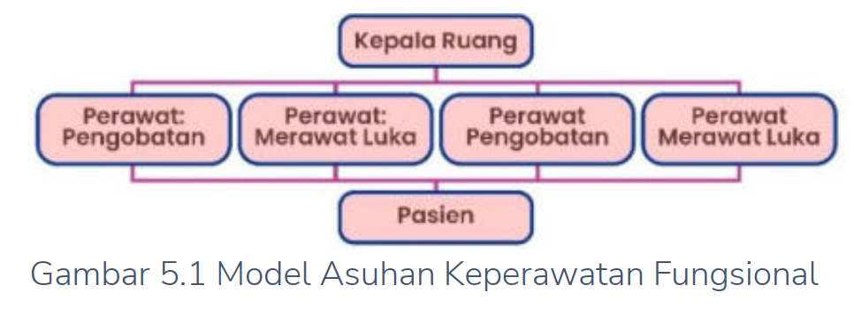

Slide 6
2. Model asuhan keperawatan tim
Yaitu model asuhan keperawatan yang terorganisir oleh sekelompok/tim perawat terhadap pasien.
Perawat dipimpim oleh ketua tim yang berpengalaman dan berilmu pengetahuan lebih dibidangnya.
Ketua tim membagi tugas dalam tim dan bertanggung jawab mengarahkan perawat pelaksana, menerima laporan pelayanan asuhan keperawatan pasien dan membantu kesulitan yang dihadapi perawat dan melaporkankannya kepada kepala ruangan.

Slide 7
Kelebihan:
Kepuasan bagi perawat dan pasien
Pasien diperlakukan lebih manusiawi
Perawat dapat mengenali pasien secara individual
Memungkinkan perawatan secara komprehensif dan holistic
Kinerja perawat lebih produktif

Slide 8
Kelemahan:
Memerlukan biaya lebih tinggi
Pengaturan tim yang tidak baik ,menjadikan metode menjadi tidak efektif.
Memerlukan banyak komunikasi dan kerja sama tim
Kegiatan lebih banyak dilakukan perawat nonprofessional
Ketua tim memerlukan waktu lebih untuk melakukan tugas manajerial
Ketua tim dapat kebingungan karena tugas disampaikan melalui sejumlah anggota

Slide 9
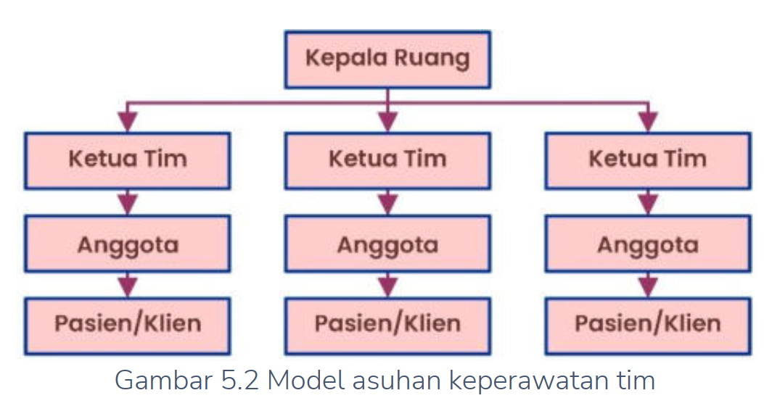

Slide 10
3. Model Asuhan Keperawatan Primer
Pada model ini perawat bertanggung jawab selama 24 jam terhadap asuhan keperawatan pasien.
Perawat professional disini disebut sebagai perawat primer/registered nurse yang berpendidikan minimal sarjana keperawatan.
Tanggung jawab perawat primer disini mulai dari pengkajian sampai evaluasi keperawatan dari mulai pasien masuk rumah sakit sampai pasien pulang. Perawat primer dalam melakukan tugasnya dibantu oleh perawat asosiet.
Pemberian asuhan keperawatan model ini dilakukan secara komprehensif yang berorientasi pasien.
Perawat primer merawat sekitar 4-6 orang pasien dalam 24 jam.

Slide 11
Kelebihan:
Pelaksanaan Asuhan keperawatan menjadi lebih komprehensif dan holistic.
Pasien dan perawat menjadi lebih puas.
Terbentuk hubungan baik perawat dengan pasien sehingga memudahkan pasien menyampaikan permasalahannya dan memperpendek lama perawatan

Slide 12
Kelemahan:
Biaya lebih besar karena membutuhkan lebih banyak perawat professional
Perawat kemungkinan kurang menguasai kasus pasien, sehingga tidak dapat melakukan pengkajian dengan baik maupun menyusun rencana perawatan dengan cepat.
Perawat asosiet merasa tidak memiliki kewenangan sehingga menyebabkan kesalahpahaman dalam berkomunikasi.

Slide 13
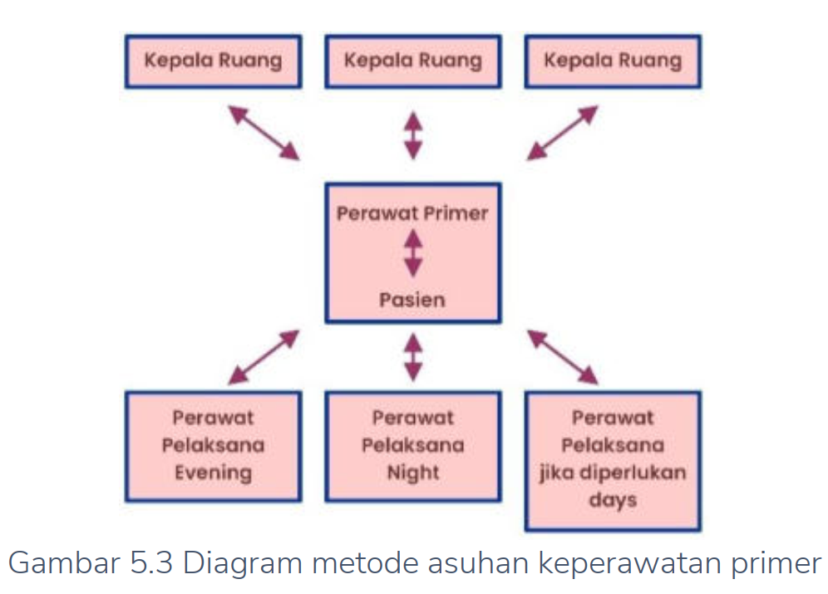

Slide 14
4. Model asuhan keperawatan kasus
Yaitu masing-masing perawat memiliki tugas melayani seluruh kebutuhan pasien.
Satu orang perawat bertanggung jawab terhadap 1 orang pasien selama dinas.
Metode ini biasa digunakan pada ruang perawatan intensif.
Contoh : ruang isolasi, ruang ICU.

Slide 15
Kelebihan:
Pemberian asuhan keperawatan lebih komprehensif, berkesinambungan dan holistik.
Perawat menjadi lebih memahami kasus per kasus pasien
Manajerial menjadi lebih mudah dalam evaluasi

Slide 16
Kelemahan:
Kurang efisien karena butuh perawat professional dengan keterampilan tinggi dan imbalan yang tinggi
Perawat yang bertanggung jawab belum dapat diidentifikasi
Butuh tenaga perawat lebih banyak dan berkemampuan dasar sama.

Slide 17
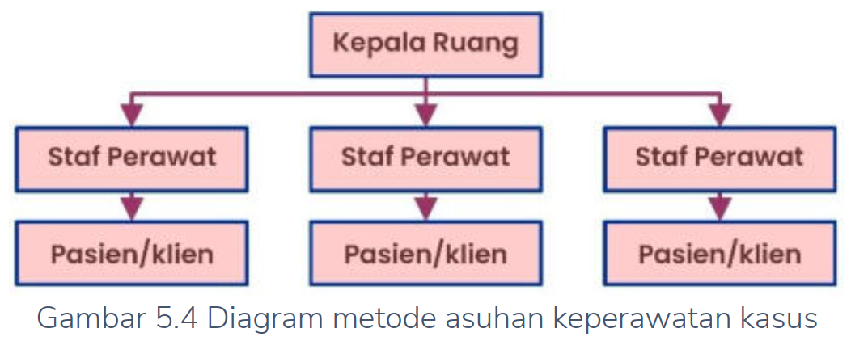

Slide 18
5. Model Asuhan Keperawatan Moduler
Yaitu merupakan gabungan model primer dan tim (modifikasi).
Pemberian asuhan keperawatan dilakukan oleh perawat terampil pada sekelompok pasien sejak masuk rumah sakit sampai pulang.
Model ini memerlukan perawat yang memiliki pengetahuan, terampil dan memiliki kemampuan kepemimpinan.
Satu tim terdiri 2-3 orang perawat yang bertanggung jawab terhadap 8-12 orang pasien.
Metode ini dapat berlangsung dengan syarat, peralatan yang dibutuhkan cukup memadai.

Slide 19
Kepala ruangan lebih berperan dalam pembuatan jadwal dinas, dengan mempertimbangkan kesesuaian anggota untuk saling bekerjasama.
Perawat kepala ruang berperan sebagai fasilitator, pembimbing dan motivator.

Slide 20
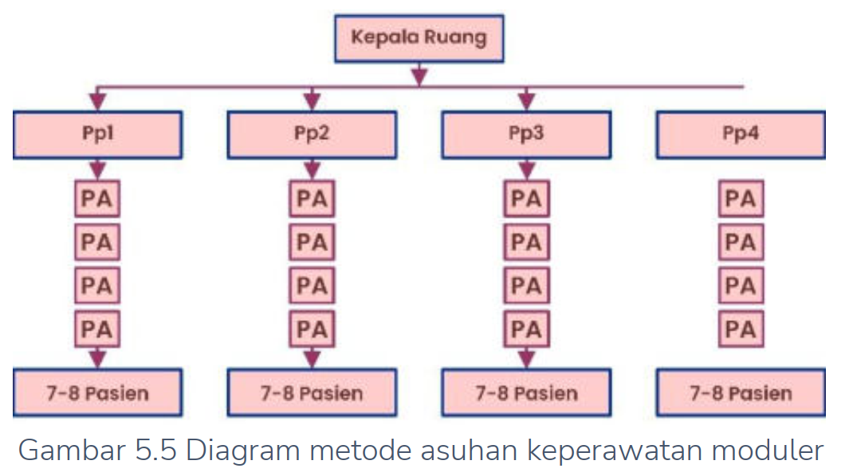

Slide 21
Terimakasih

